Slide 1
Актуальные вопросы организации работы по профилактике и противодействию коррупции в образовательных организациях

Slide 2
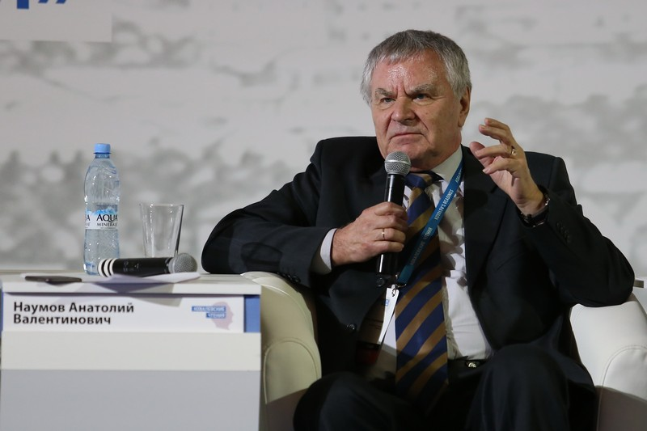
«Коррупция стала надежным прикрытием организованной преступности и превратилось в национальное бедствие.»
А.В. Наумов

Slide 3
Согласно ст. 1 ФЗ -273 «О противодействии коррупции», коррупция – это злоупотребление служебным положением, дача взятки, получение взятки, злоупотребление полномочиями, коммерческий подкуп либо иное незаконное использование физическим лицом своего должностного положения вопреки законным интересам общества и государства в целях получения выгоды в виде денег, ценностей, иного имущества или услуг имущественного характера, иных имущественных прав для себя или для третьих лиц либо незаконное предоставление такой выгоды указанному лицу другими физическими лицами

Slide 4
Анализ этого определения позволяет выделить следующие признаки:
Использование физическим и юридическим своего должностного положения вопреки законным интересам общества и государства;
Цель - получения выгоды имущественного характера;

Slide 5
Конституцией Российской Федерации гарантировано право на бесплатное получение среднего образования по государственным образовательным стандартам оказания общеобразовательных услуг населению. Ч. 1 ст. 43: «Каждый имеет право на образование». Ч. 2 ст. 43: «Гарантируются общедоступность и бесплатность дошкольного, основного общего и среднего профессионального образования в государственных или муниципальных образовательных учреждениях и на предприятиях».

Slide 6
Коррупционные действия совершаются при приеме в школу учащихся и переводах их в следующие классы. Нарушаются требования п. 32 Типового положения о дошкольном образовательном учреждении, утверждённого постановлением Правительства Российской Федерации от 12.10.2008 № 666, и уставов наполняемость групп в учреждениях превышает установленный норматив: встречаются факты приёма без разрешения учредителя детей в 1-й класс до достижения ими возраста шести лет шести месяцев (нарушение пункта 2 статьи 19 Закона РФ «Об образовании»).

Slide 7
Работники образования должны знать и о мерах ответственности, которые могут быть применены при совершении коррупционных деяний. При этом законодательство предусматривает различные виды юридической ответственности, в числе которых, административно-правовые, гражданско-правовые, дисциплинарные, уголовно-правовые и иные. Многие не имеют представления об административной ответственности, которая наступает за «безобидные» действия. Например, отказ о предоставлении информации (ст.5.39 КоАП РФ).

Slide 8
Неоднозначными и даже противоречивыми могут представляться отдельные положения действующего законодательства. В частности, это ст.575 ГК РФ, которая содержит запрет на дарение подарков, за исключением обычных, стоимость которых не превышает трех тысяч рублей, работникам образовательных организаций, медицинских организаций, организаций, оказывающих социальные услуги, и аналогичных организаций, в том числе организаций для детей-сирот и детей, оставшихся без попечения родителей, гражданами, находящимися в них на лечении, содержании или воспитании, супругами и родственниками этих граждан. Отдельные работники образования толкуют приведенную статью весьма своеобразно: можно принимать подарки до трех тысяч рублей. Однако такое понимание не соответствует действительности. При совершении такого рода действий велика вероятность применения норм уголовного права, в частности, ст. 290 УК РФ (получение взятки).

Slide 9
Честное исполнение своих обязанностей – залог успешности всей системы образования!

